Slide 1




Unidad de Atencion al ciudadano
Informe de Quejas y Reclamos
Tercer Trimestre de 2016
Bogotá, Octubre 2016

Slide 2
Análisis de resultados a la gestión de las Quejas, Reclamos y Sugerencias
QUEJA: Es la manifestación de protesta, censura, descontento o inconformidad que formula una persona en relación con una conducta que considera irregular de uno o varios servidores públicos en desarrollo de sus funciones
RECLAMO: Es el derecho que tiene otra persona de exigir , reivindicar o demandar una solución, ya sea por motivo general o particular, referente a la prestación indebida de un servicio o a la falta de atención de una solicitud

Slide 3

Quejas y reclamos del Sector Educativo
Análisis de resultados a la gestión de las Quejas, Reclamos
Para el 3 trimestre del año 2016 se recibieron 1260 quejas aumentando en un 90,33 % en comparación con el mismo periodo de tiempo del año 2015

Slide 4
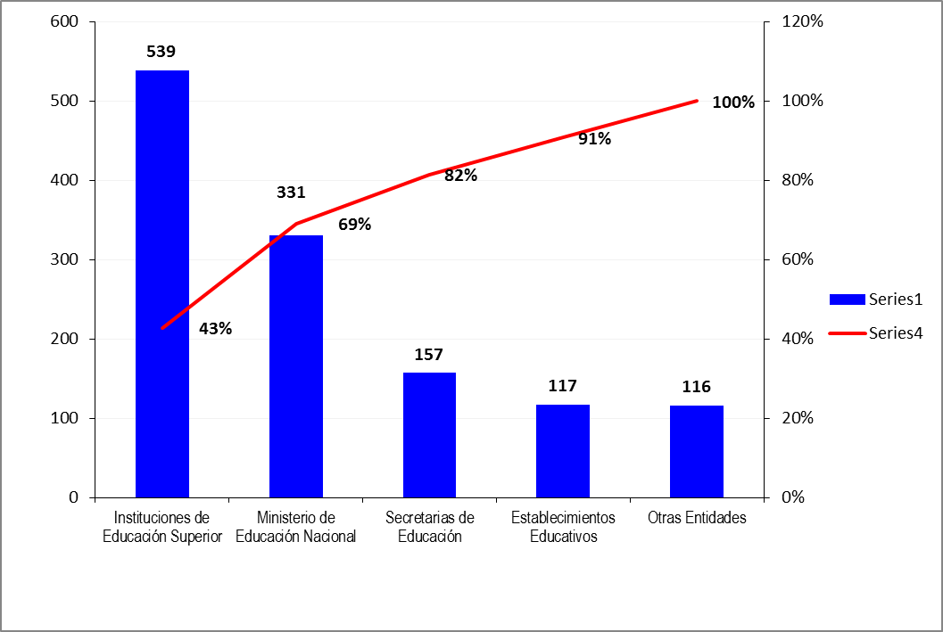

Análisis de resultados a la gestión de las Quejas, Reclamos
Detalle por entidad
Por entidades, el mayor volumen de quejas recibidas en el tercer trimestre del 2016, fue para las Instituciones de Educación Superior, con un total de 539 quejas con una participación del 43%, seguidas por las quejas de del Ministerio de Educación Nacional con 331 casos y una participación del 26 %.

Slide 5

Quejas y reclamos Instituciones Educativas
Análisis de resultados a la gestión de las Quejas, Reclamos
Para las Instituciones de Educación Superior, se presentaron 539 quejas en el tercer trimestre de 2016.
Se obtuvo un aumento de 49 quejas con relación al tercer trimestre del año 2015
El mayor número de quejas se presentó en los criterios relacionados con la calidad (aspectos académicos, bibliotecas, planes de estudios, entre otros), con un total de 498
Ejes Temáticos | Año 2015 | Año 2016
 | 3° Trimestre | 3° Trimestre
IES Calidad: Bibliotecas, Centros de Práctica, formación de Docentes, Modificación de Registro Calificado, numero de docentes, Plan de Estudios, Tutorías, Dificultad para grado, Maltratos. | 237 | 498
IES Pecuniarios: Cobros no contemplados, costos de matricula, Devolución de dineros, matricula extraordinaria, servicio medico, asistencial, derechos de grado. | 253 | 40
Infraestructura Física y Administrativa. | 0 | 1
Total | 490 | 539

Slide 6
Quejas y reclamos Secretarias de Educación
Análisis de resultados a la gestión de las Quejas, Reclamos
Para las Secretarías de Educación, se presentaron 157 quejas en el tercer trimestre de 2016,
Teniendo un aumento del 128 con respecto al tercer trimestre del año 2015
El eje temático con mayor numero de quejas fue Otros: Aquellas que no Tienen Relación con Ninguno de los Anteriores, con un total de 88 quejas
Ejes Temáticos | 2015 | 2016
 | 3° Trimestre | 3° Trimestre
Organización de Plantas de Personal Directivo Docente, Docente y Administrativo, Concurso Docente, Acoso Laboral | 9 | 40
Otros: Aquellas que no Tienen Relación con Ninguno de los Anteriores | 18 | 88
Nivelación Salarial, Pago de Salarios, Primas Entre Otros | 0 | 11
Quejas por Prestaciones Sociales y Servicios de Salud | 0 | 0
Malos Manejos de Recursos Financieros | 2 | 11
Ampliacion de Cobertura | 0 | 2
Falta de Infraestructura o Infraestructura Deficiente en Instituciones Educativas | 0 | 0
Banco de Oferentes | 0 | 5
TOTAL | 29 | 157

Slide 7
Quejas y reclamos de Establecimientos Educativos
Se presentaron 122 quejas en el tercer trimestre del 2016
Se obtuvo un incremento de 76 con respecto al tercer trimestre del año 2015
El eje temático que tuvo mayor numero de quejas fue Actuaciones Administrativas Relacionadas con Planta de Personal. Con un total de 74 quejas
Ejes Temáticos | 2015 | 2016
 | 3° Trimestre | 3° Trimestre
Maltrato Alumnos y Acoso Alumnos | 0 | 19
Calidad: Aspectos Academicos, Bibliotecas, Centros de Practica, Formacion de Docentes, Numero de Docentes, Plan de Estudios, Tutorias, Dificultades para Grado, Evaluacion y Promocion de Estudiantes. | 40 | 6
Malos Manejos de Recursos Financieros | 0 | 14
Costos Educativos, Incrementos de Tarifas Superiores a lo Autorizado, Cobros de Transporte, Alimentacion, Alojamiento, Otros Cobros Periodicos, Cobro de Bonos, Cobros Asociacion de Padres de Familia, Listas de Textos, Uniformes o Utiles, Derechos Pecuniarios. Gratuidad. | 5 | 8
Actuaciones Administrativas Relacionadas con Planta de Personal | 1 | 74
Otro | 0
Infraestructura Fisica | 0 | 1
Total | 46 | 122

Slide 8
Informe Detallado de Quejas y Reclamos Ministerio de Educación Nacional

Slide 9

Reclamos procesos MEN detalle de eje temático /dependencia
Consolidado Quejas y Reclamos
Análisis de resultados a la gestión de las Quejas, Reclamos
En el tercer trimestre de 2016, se recibieron 331 de las cuales, las más frecuentes fueron reclamos contra servicios, con un total de 154 y una participación del 46,52%; se evidencia un aumento de 312 quejas con relación al mismo periodo del 2015.
Tipo | Año 2015 | Año 2016
 | 3° Trimestre | 3° Trimestre
Reclamos Proceso | 9 | 133
Queja Funcionario | 5 | 44
Reclamo Servicio | 5 | 154
Ambiental | 0 | 0
Total | 19 | 331
De las 331 quejas y reclamos recibidas para el Ministerio de Educación Nacional, se puede observar que el porcentaje general de oportunidad en la respuesta fue de un 55% y el mes que menos porcentaje de oportunidad tuvo fue agosto con un 48% , a pesar de haber sido el mes en que menos quejas se recibieron

Slide 10
Reclamos procesos por eje temático /dependencia
Análisis de resultados a la gestión de las Reclamos de procesos
Reclamos procesos MEN detalle de eje temático /dependencia
En el tercer trimestre del 2016 se presentaron 121 reclamos de procesos por demora en respuesta a solicitud o consultas.
La de pendencia que mas reclamos tuvo fue la dirección de calidad para la educación preescolar básica y media con 92
Eje Temático: Demora en las respuestas a Solicitudes
Dependencias | JULIO | AGOSTO | SEPTIEMBRE | Total general
Dirección de Calidad de Educación Preescolar, Básica y Media | 36 | 27 | 29 | 92
Subdirección de Referentes y Evaluación de la Calidad Educativa | 6 | 5 | 2 | 13
Subdirección de Recursos Humanos del Sector Educación | 4 |  |  | 4
Grupo de Convalidaciones |  | 2 | 1 | 3
Subdirección de Apoyo a la Gestión de las IES |  | 3 |  | 3
Subdirección de Fomento de Competencias | 1 |  |  | 1
Oficina de Tecnología y Sistemas de Información |  | 1 |  | 1
Dirección de Calidad Para la Educación Superior | 1 |  |  | 1
Subdirección de Contratación | 1 |  |  | 1
Despacho del Viceministro de Educación Preescolar, Básica y Media | 1 |  |  | 1
SUBDIRECCIÓN DE FOMENTO |  | 1 |  | 1
Total general | 50 | 39 | 32 | 121

Slide 11
Reclamos procesos por eje temático /dependencia
Análisis de resultados a la gestión de las Reclamos de procesos
Eje Temático: Respuesta Incompleta
Dependencias | SEPTIEMBRE | Total general
Subdirección de Referentes y Evaluación de la Calidad Educativa | 1 | 1
Grupo de Convalidaciones | 2 | 2
Total general | 3 | 3
La demora en respuesta de derechos de petición fue el segundo ítem mas elevado con 7
Eje Temático: Demora en las respuestas a Derechos de petición
Dependencias | AGOSTO | SEPTIEMBRE | Total general
Subdirección de Permanencia | 2 |  | 2
Subdirección de Referentes y Evaluación de la Calidad Educativa | 2 |  | 2
Grupo de Convalidaciones |  | 2 | 2
Subdirección de Talento Humano | 1 |  | 1
Total general | 5 | 2 | 7
Eje Temático: Demora en las respuestas a quejas contra servidores del MEN
Dependencias | JULIO | AGOSTO | Total general
Grupo de Convalidaciones | 1 |  | 1
Subdirección de Contratación |  | 1 | 1
Total general | 1 | 1 | 2

Slide 12
Quejas y reclamos del Ministerio de Educación Nacional
Análisis de resultados a la gestión de las Reclamos de Servicios.
Dependencia a la cual se le radicaron reclamos de servicios
Etiquetas de fila | JULIO | AGOSTO | SEPTIEMBRE | Total general
Dirección de Calidad Para la Educación Superior | 1 |  |  | 1
Grupo de Convalidaciones | 69 | 28 | 53 | 150
Subdirección de Inspección y Vigilancia | 1 |  |  | 1
Subdirección de Aseguramiento de la Calidad de la Educación Superior | 1 |  |  | 1
Subdirección de Desarrollo Sectorial de la Educación |  | 1 |  | 1
Total general | 72 | 29 | 53 | 154
En el tercer trimestre de 2016, se recibieron 154 reclamos contra el servicio de trámites, que ofrece el Ministerio.
La dependencia a la cual se le radicaron mas reclamos de servicios fue Grupo de Convalidaciones con 150
Julio, fue el mes en el cual se recibió el mayor número de reclamos, con 72.
El mayor número de reclamos se presentó en el eje temático Tramites de aseguramiento de calidad en educación superior -oportunidad, con un total de 126 casos
Ejes Temáticos de reclamos de servicios | Año 2016
 | JULIO | AGOSTO | SEPTIEMBRE | Total general
Tramites de aseguramiento de calidad en educación superior -oportunidad | 51 | 25 | 50 | 126
Tramites de aseguramiento de calidad en educación superior- eficacia del trámite | 18 | 3 |  | 21
Tramites de aseguramiento de calidad en educación superior- disponibilidad de información | 2 |  | 1 | 3
Tramites de aseguramiento de calidad en educación superior- cultura de servicio | 1 |  | 2 | 3
Asistencia técnica -pertinencia |  | 1 |  | 1
Total general | 72 | 29 | 53 | 154

Slide 13
Quejas Servidores MEN Discriminado Eje Temático
Análisis de resultados a la gestión de las Quejas
QUEJAS CONTRA SERVIDORES
Eje tematico 2 | JULIO | AGOSTO | SEPTIEMBRE | Total general
Negligencia en el ejercicio de sus funciones | 8 | 4 | 21 | 33
Irregularidades en el ejercicio de sus funciones | 1 | 6 | 4 | 11
Total general | 9 | 10 | 25 | 44
En el tercer trimestre del 2016 se presentaron 44 quejas contra servidores, de los cuales el eje temático con mayor numero de quejas fue Negligencia en el ejercicio de sus funciones con 33

Slide 14
Consolidado Quejas y reclamos del Ministerio de Educación Nacional
Análisis de resultados a la gestión de las Quejas
DEPENDENCIA | JULIO | AGOSTO | SEPTIEMBRE | TOTAL
grupo de convalidaciones | 2 | 3 | 10 | 15
oficina asesora de comunicaciones |  |  | 1 | 1
oficina asesora jurídica | 4 | 1 | 3 | 8
subdirección de |  |  | 1 | 1
subdirección de acceso |  | 1 | 1 | 2
subdirección de contratación |  |  | 2 | 2
subdirección de fomento |  | 1 |  | 1
subdirección de gestión administrativa |  |  | 1 | 1
subdirección de inspección y vigilancia | 1 |  | 1 | 2
subdirección de permanencia | 1 | 3 | 1 | 5
subdirección de recursos humanos del sector educación |  |  | 1 | 1
subdirección de referentes y evaluación de la calidad educativa | 1 |  | 1 | 2
viceministerio de preescolar, básica y media |  |  | 2 | 2
viceminsiterio de educación preescolar, básica y media |  | 1 |  | 1
TOTAL | 9 | 10 | 25 | 44
De las 44 quejas contra servidores del Ministerio. La dependencia de la cual se generó el mayor número de quejas contra servidores, fue el grupo de convalidaciones con 15 quejas.

Slide 15


Quejas y reclamos del Ministerio de Educación Nacional
Análisis de resultados a la gestión de las Reclamos servicios
Porcentaje de oportunidad
En el tercer trimestre de 2016, las quejas y reclamos presentadas ante el Ministerio de Educación Nacional tuvieron un aumento significativo pasaron de 19 quejas en el tercer trimestre del 2015 a 331 en el tercer trimestre del 2016.
El porcentaje general de oportunidad de respuesta a las quejas fue del 55%, es decir que de las 331 quejas 181 fueron contestadas a tiempo y 150 de manera extemporánea, estas últimas, en su gran mayoría corresponden a reclamos servicios, por lo que requieren de un procedimiento más complejo que el de una petición en sentido genérico.
A partir del análisis realizado, las quejas recibidas en el primer trimestre para el MEN se distribuyeron por tipo así:
133 corresponden a reclamos frente a procesos y tuvieron un 21,05% en oportunidad
44 corresponden a quejas contra funcionarios y tuvieron un 63,63% en oportunidad
154 corresponden a reclamos de servicios y tuvieron un 81,16% en oportunidad

Slide 16
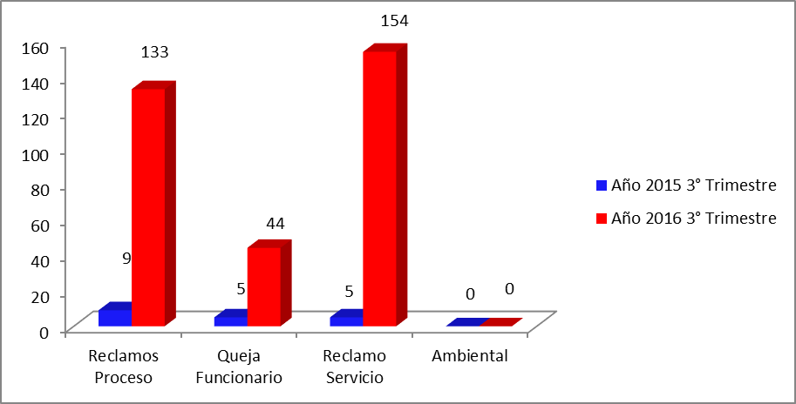
Quejas y reclamos del Ministerio de Educación Nacional
Análisis de resultados a la gestión de las Quejas y Reclamos
Se observa que en el tercer trimestre de 2016, los reclamos por servicios fueron los que mas aumentaron en 149, seguidos de los reclamos por procesos con 133

Slide 17
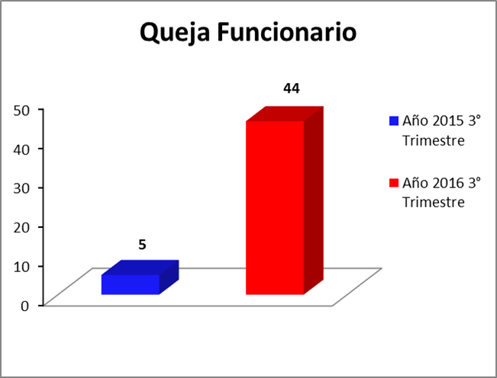
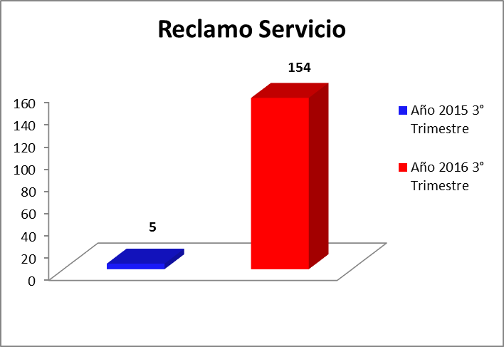
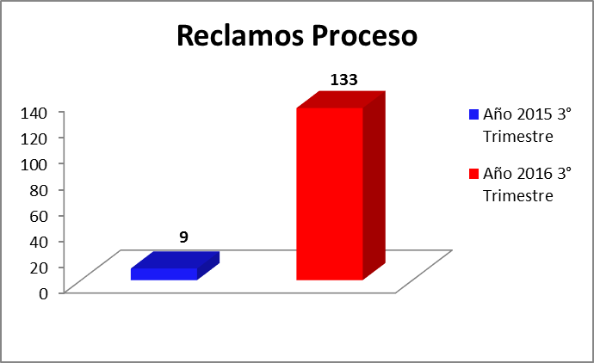
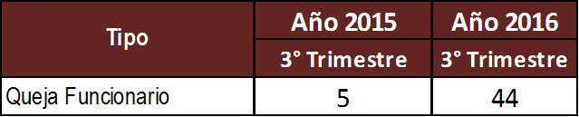
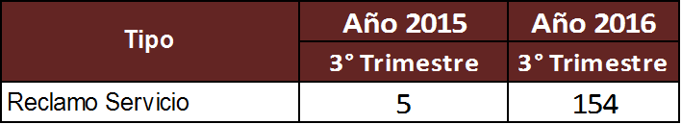
Quejas y reclamos del Ministerio de Educación Nacional
Análisis de resultados a la gestión de las Quejas
Quejas y reclamos del Ministerio de Educación Nacional
En el tercer trimestre del 2016 se presentaron 44 quejas contra funcionarios, las cuales aumentaron en 39 quejas comparado con el mismo trimestre del año 2015
Se presentaron 154 reclamos en el tercer trimestre, evidenciando un aumento de 149 quejas comparado con el mismo trimestre del año 2015.
En el tercer trimestre del 2016 se dio un aumento de (124) reclamos en los procesos comparado con el mismo trimestre del 2015.

Slide 18
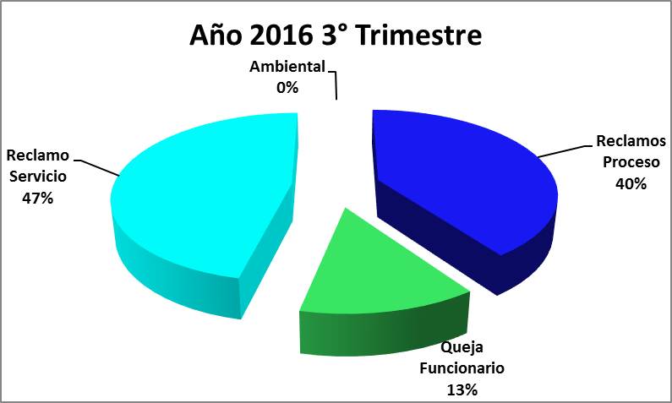
Quejas y reclamos del Ministerio de Educación Nacional
Análisis de resultados a la gestión de las Quejas, Reclamos
Las quejas se encuentran agrupadas así:
Reclamos de servicios
Quejas hacia funcionarios
Quejas procesos
El ítem mas afectado es el de reclamos servicios, con 154, que equivalen al 47 % del total
Siguen las reclamos de procesos con 133 , que equivalen al 40% del total.
Y las quejas de funcionarios que cuentan con 44, que equivalen al 13% del total de procesos interpuestos

Slide 19
Quejas y reclamos del Ministerio de Educación Nacional
Conclusiones de los resultados a la gestión de las Quejas, Reclamos
En este trimestre 150 quejas y reclamos no fueron atendidas oportunamente, lo cual llevó a disminuir el porcentaje de cumplimiento del indicador, en un 45%
Esta disminución en el indicador se debió a los siguientes factores:
Para los tramites de convalidaciones y homologaciones de Preescolar básica y media
Se encontró un aumento significativo en el número de solicitudes de convalidación de estudios preescolar, básica y media, con el tránsito a trámite en línea. En 2016 aumentó 59% en relación con 2015, con un promedio diario de 22 solicitudes.
Se cuenta exactamente con la misma cantidad de personas realizando el tramite y la verificación que antes se hacia en atención al ciudadano,
La crisis en Venezuela incremento el volumen de solicitudes de convalidación y llegan con documentación incompleta por demora en el tramite de apostilla, haciendo que se tengan que hacer múltiples requerimientos para los ciudadanos.

Slide 20
Quejas y reclamos del Ministerio de Educación Nacional
Conclusiones de los resultados a la gestión de las Quejas, Reclamos
Para los tramites de Convalidaciones de Educación Superior
En el mes de Agosto se detectaron unas irregularidades en las convalidaciones, y la administración determino volver a hacer la revisión de todas las convalidaciones que están listas para salir (500).
Se presento la renuncia del subdirector titular y hasta que se nombró la nueva no se sacaron convalidaciones, retrasando aún mas las convalidaciones que de tenían listas.

Slide 21
Quejas y reclamos del Ministerio de Educación Nacional
Conclusiones de los resultados a la gestión de las Quejas, Reclamos
ACCIONES REALIZADAS PARA LA ATENCION OPORTUNA DE LAS QUEJAS
Se elaboraron y remitieron desde la Unidad de Atencion al Ciudadano a las dependencias los informes mensuales de seguimiento sobre las quejas, dentro de este reporte se les hicieron recomendaciones para su atención oportuna.
Se hizo reunión con la Oficina de Control interno, Secretaria General y Desarrollo organizacional para analizar las razones del aumento significativo que hubo en las quejas y reclamos.
La subdirección de Desarrollo Organizacional rediseño el proceso de convalidaciones de preescolar básica y media e hizo el análisis de la volumetrías de atención al ciudadano para reasignar funciones a la unidad de atención al ciudadano en la fase de radicación.
Se hizo reunión con la subdirección de aseguramiento de la calidad, , desarrollo organizacional y la Unidad de Atención al Ciudadano para buscar alternativas de solución para dar respuesta a los tramites de convalidaciones dentro de los tiempos e establecidos y la respuesta las quejas.

